Slide 1
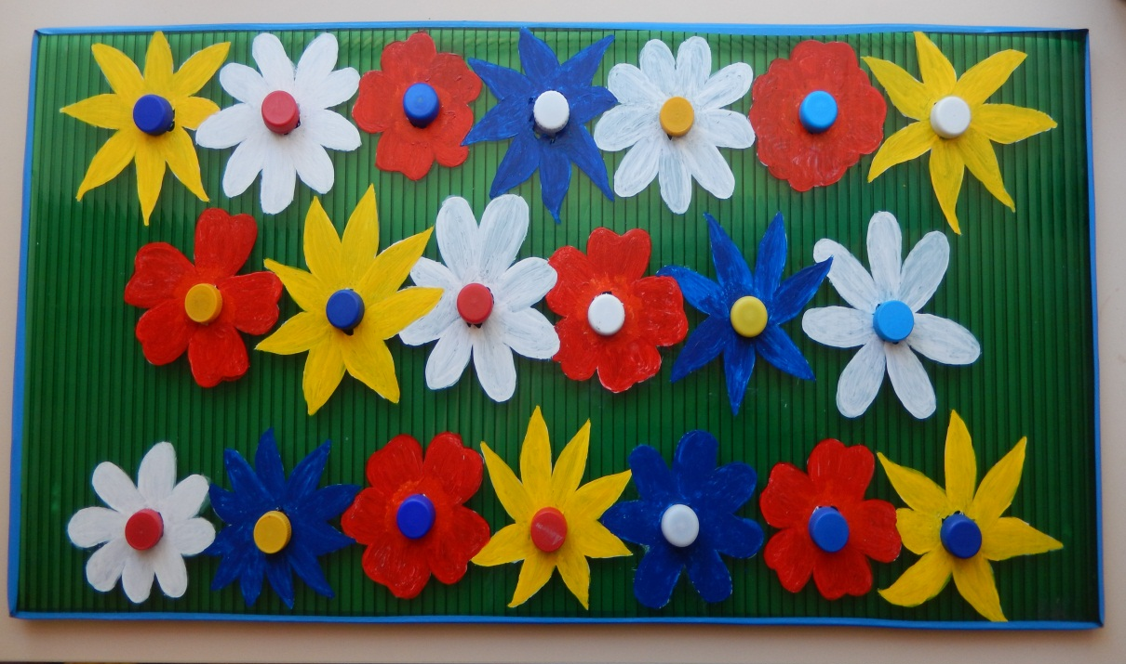
Творческий, практико-ориентированный проект по физической культуре «Нетрадиционный спортивный инвентарь: необычное применение обычной крышки»
Руководитель проекта:
Анисимова Светлана Алексеевна,
инструктор по физической культуре МДОБУ центр развития ребёнка-детский сад № 118 г. Сочи

Slide 2
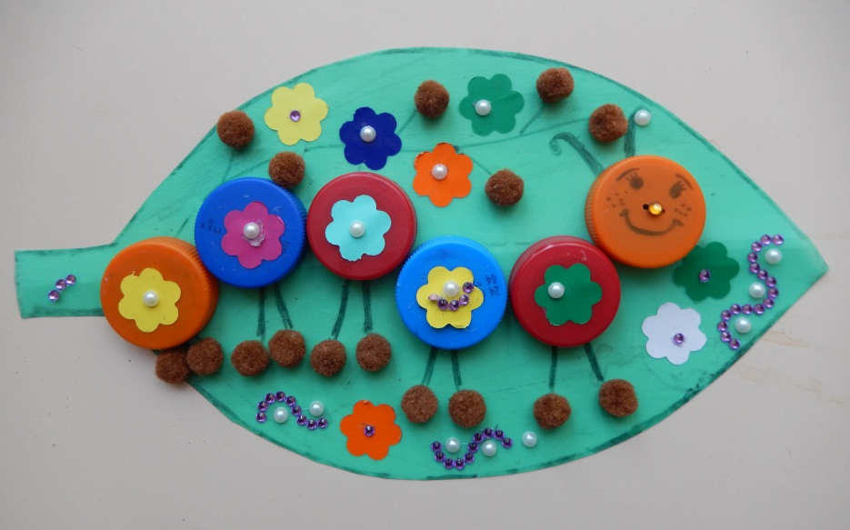
Цель творческого проекта:
привлечение дошкольников к экспериментированию с пластмассовыми крышками при изготовлении спортивного инвентаря, развитие их творческих способностей и физических качеств.

Slide 3
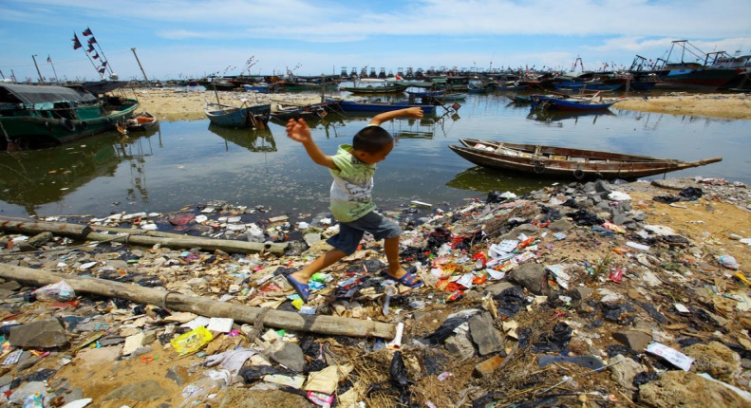
Организационный этап 1. Выбрали тему проекта. 2. Поставили цель. 3. Составили план реализации проекта. 4. Изучили информацию по теме проекта.

Slide 4
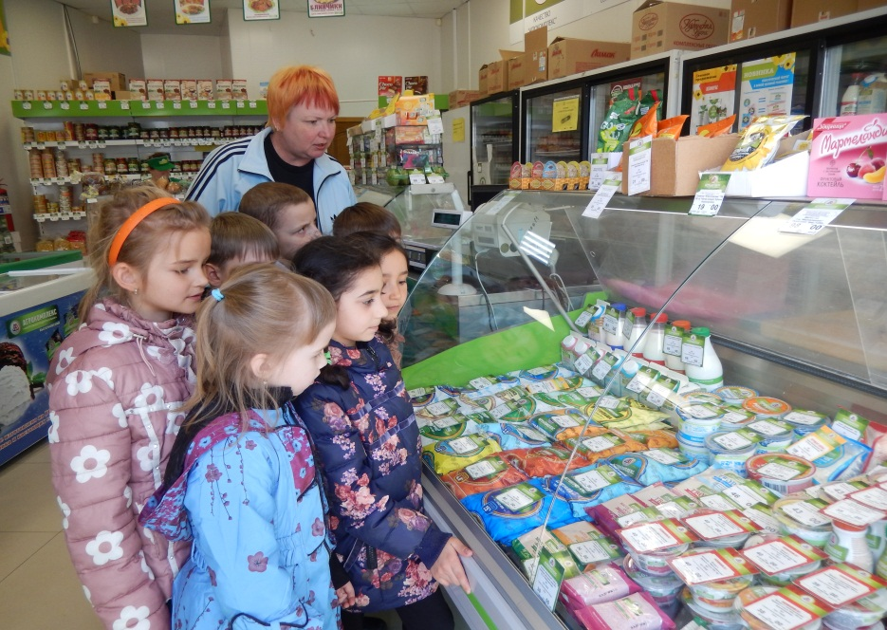
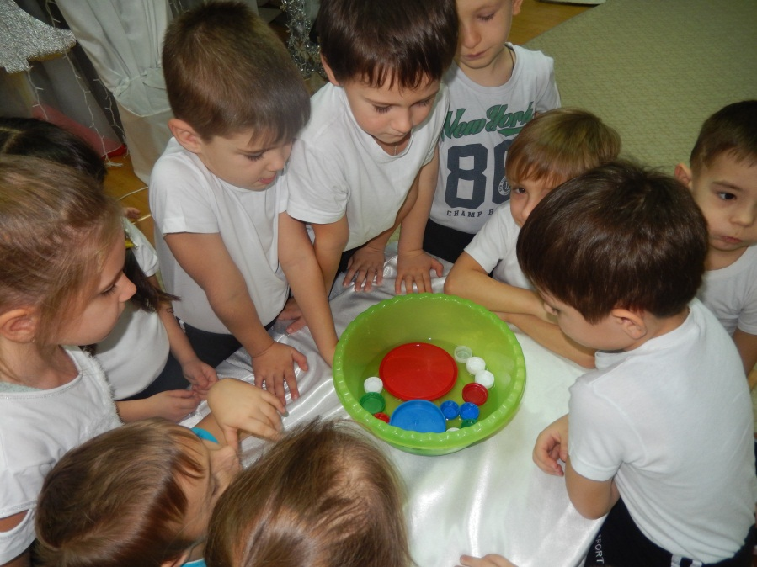
Основной этап Организовали экскурсию в магазин Проводили эксперименты с крышками.

Slide 5
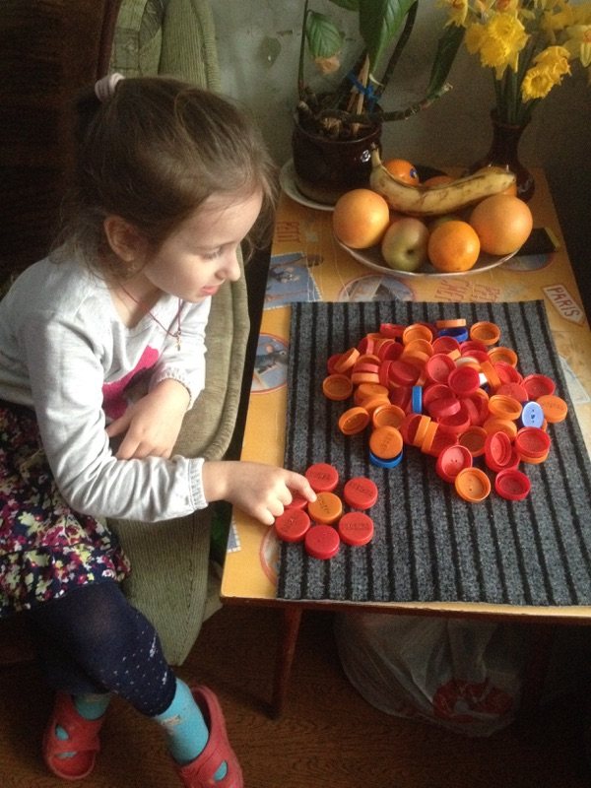
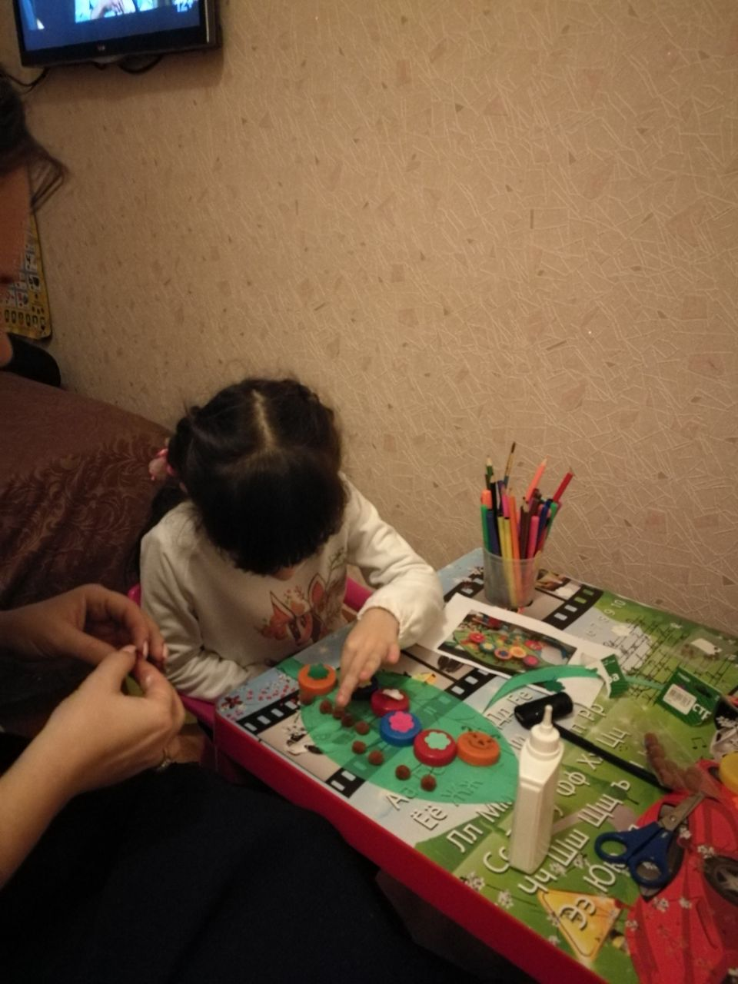
Воспитанники с родителями выполняют творческие работы

Slide 6
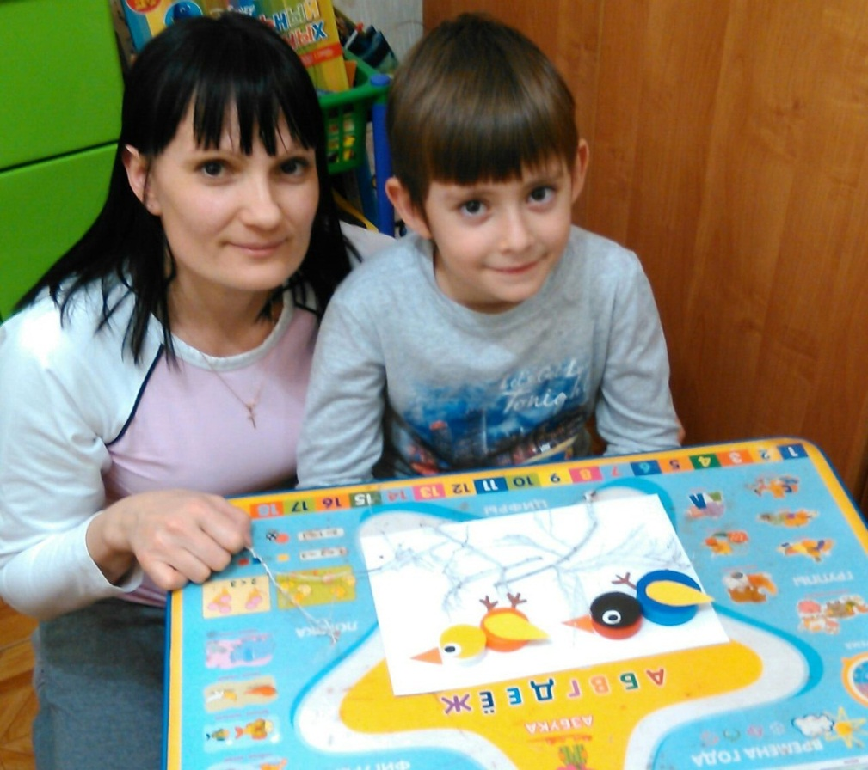
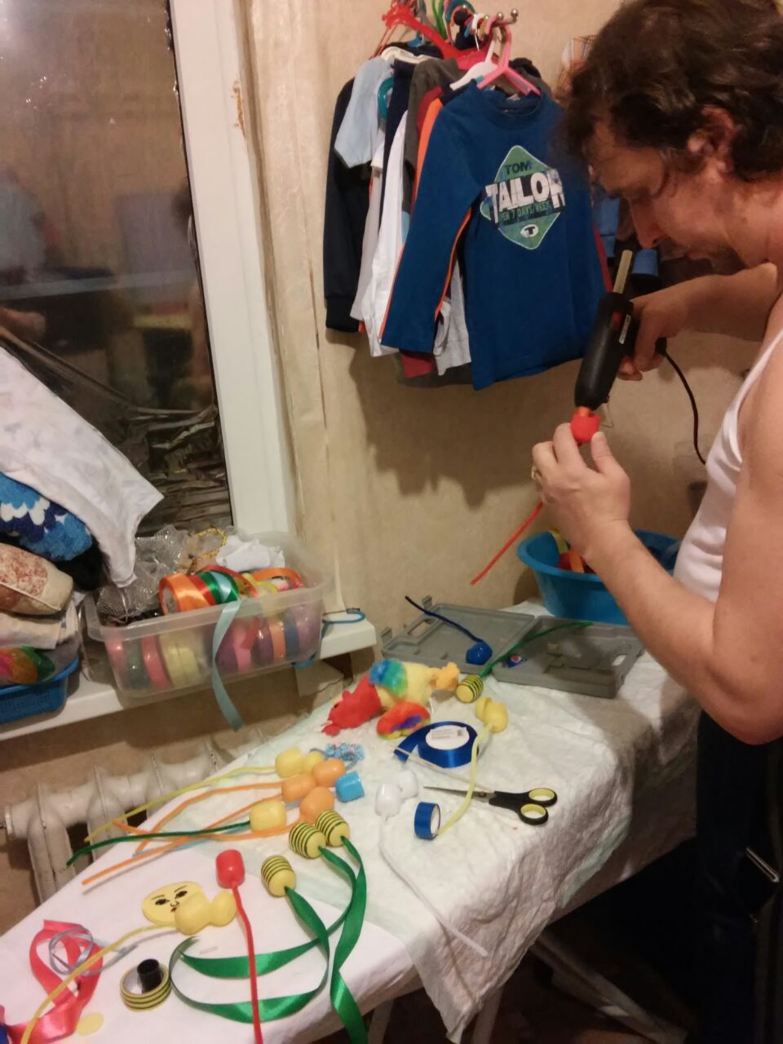
Изготовление творческих работ в семье

Slide 7
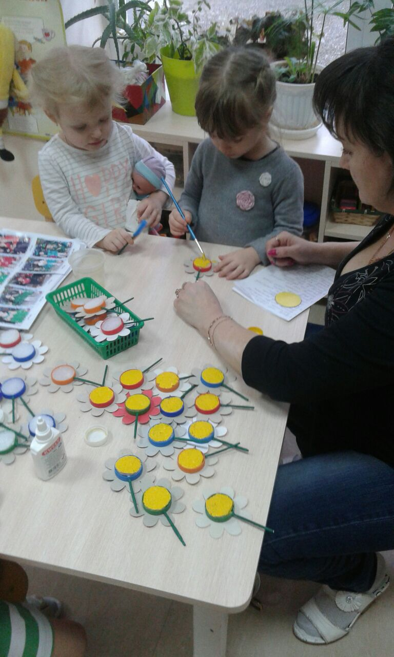
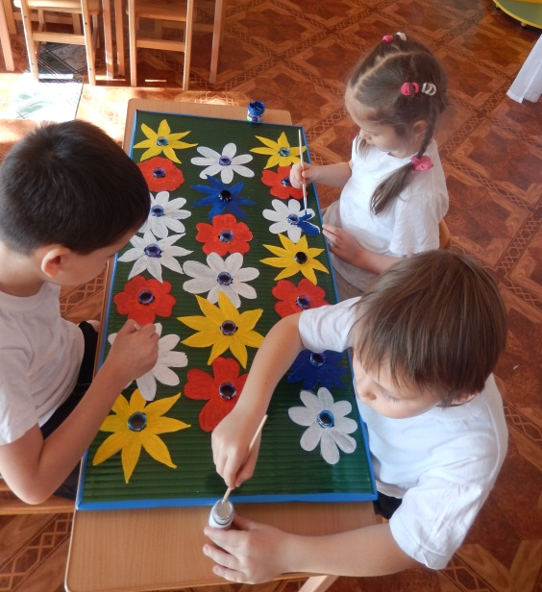
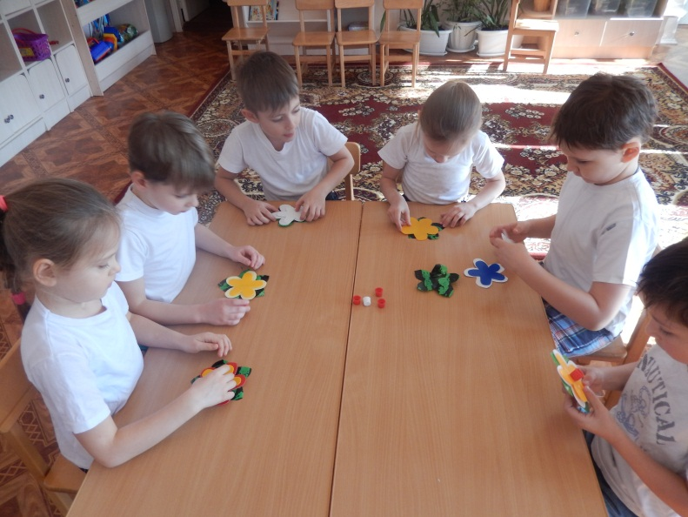
Творческие работы с педагогами

Slide 8
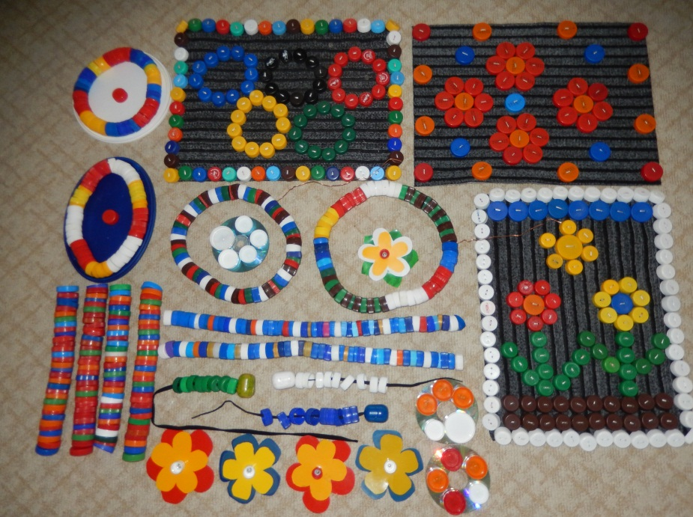
Заключительный этап 1. Подвели итоги, подготовили проектные продукты. 2. Создали мини-книжку «Крышки в дело- тренируйся смело» . 3.Фото – выставку инвентаря изготовленного из крышек из пластмассы

Slide 9
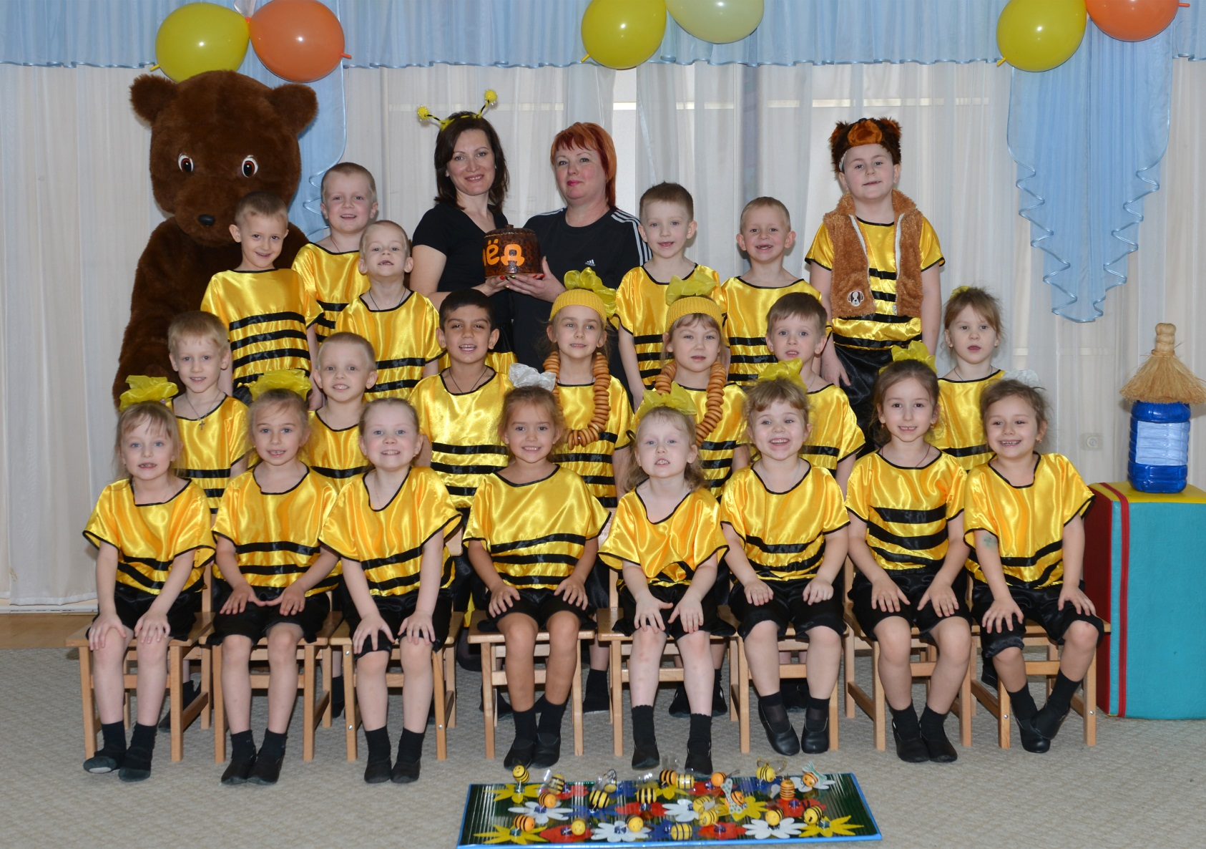
4. Провели спортивно-экологический праздник
«В гостях у пчёлок»
с использованием изготовленного инвентаря.

Slide 10
Цель работы достигнута. Задачи выполнены. Интерес к работе подтвердил актуальность выбранной темы проекта
Спасибо за внимание!
Берегите окружающую природу!

